Slide 1
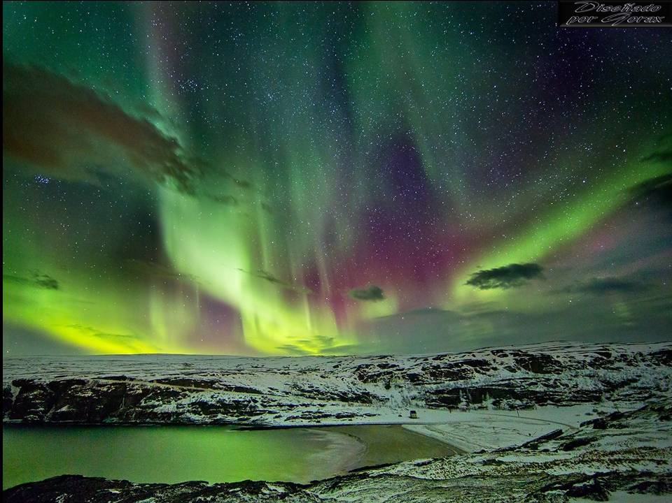
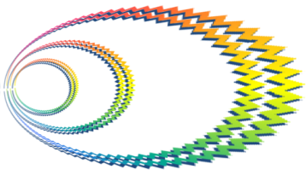
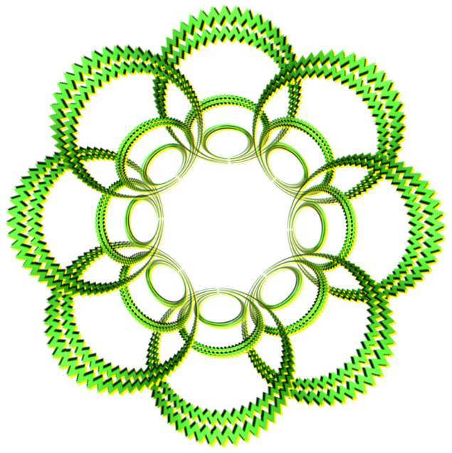



CON REPRODUCCION
MANUAL Y MUSICA

Slide 2
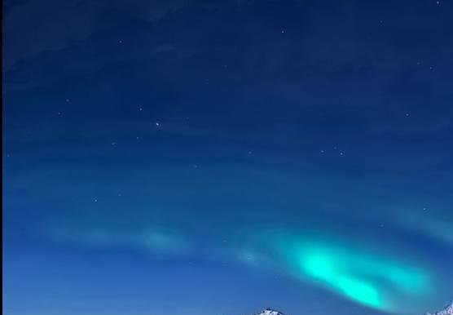
La aurora borealis o la aurora boreal como la llamamos es un fenómeno físico que se da cuando una eyección de masa solar con partículas cargadas de electricidad chocan con los gases de la atmósfera terrestre. La aurora boreal se produce a una altura entre 90 y 150 km por encima de la corteza terrestre.
Posiblemente las auroras sean los fenómenos celestes observables a simple vista y a ras de suelo más fascinantes que nos ofrece la Naturaleza. Luces multicolores como guirnaldas celestes, tenues rayos o velos danzan lentamente en el cielo nocturno. En general, sus brillos son amarillo verdosos en delicados y pálidos tonos; aunque también exhiben tonalidades rojas, azules y violetas. Las auroras boreales, las más estudiadas, se localizan en un radio de unos 2.500 km alrededor del Polo Norte. A veces son visibles desde Europa Central y muy raramente desde la cuenca mediterránea. De manera simétrica, las auroras australes aparecen en el Polo Sur. Ambas se producen a lo largo de todo el año. Los estudiosos las clasifican por sus formas: las hay arqueadas, en bandas o cortinas, como manchas homogéneas semejantes a nubes o como brillos cubriendo el cielo. Pulsan, titilan o se extienden como ondas en un estanque con movimientos normalmente lentos y fáciles de seguir con el ojo.

Slide 3
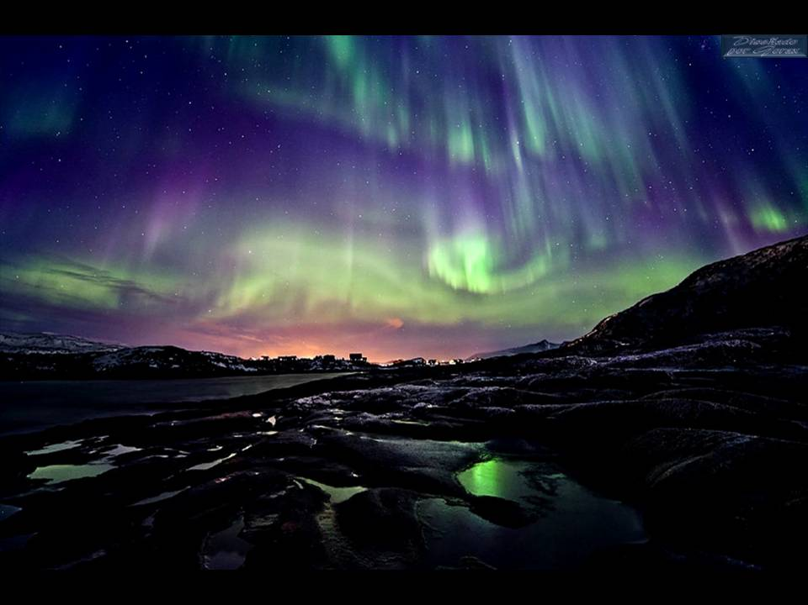

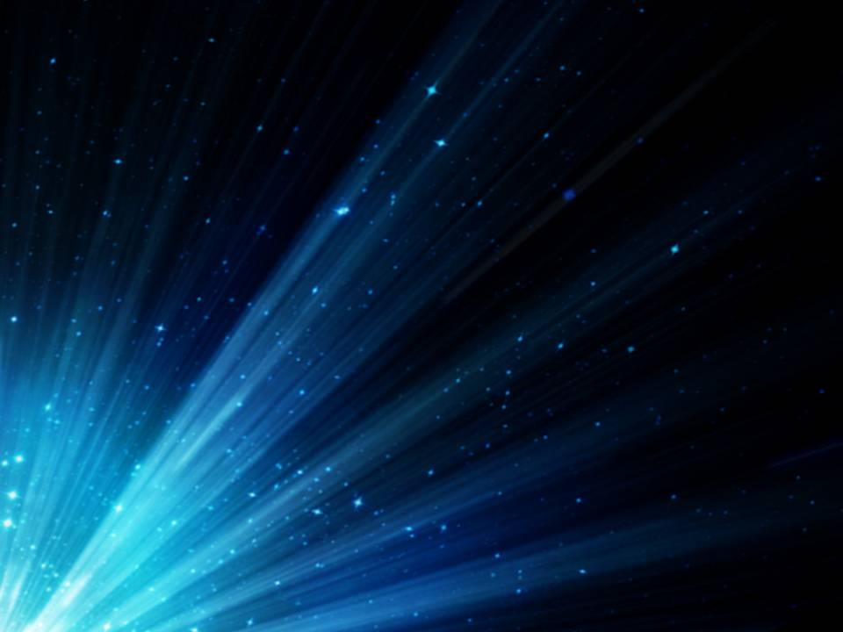
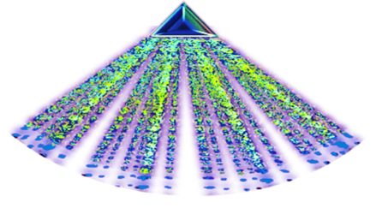

Slide 4
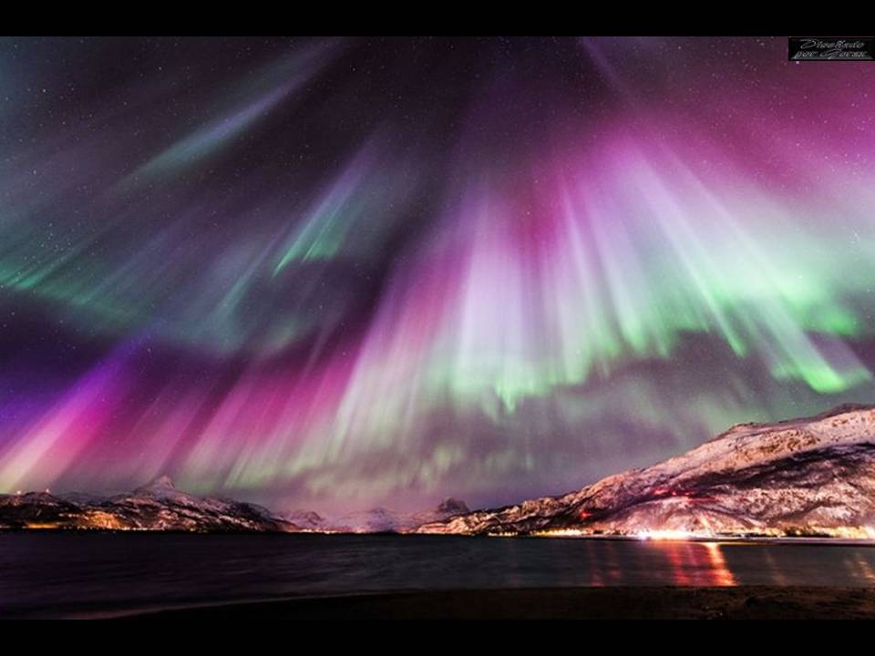


Slide 5

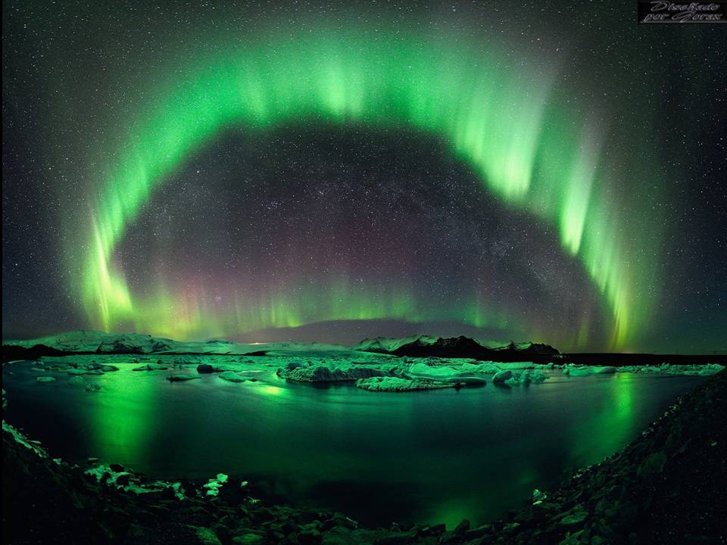
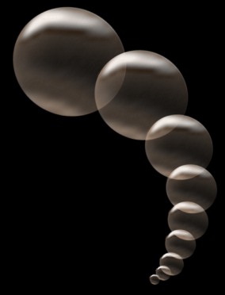

Slide 6
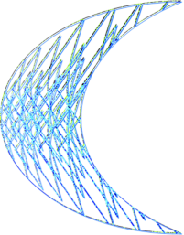
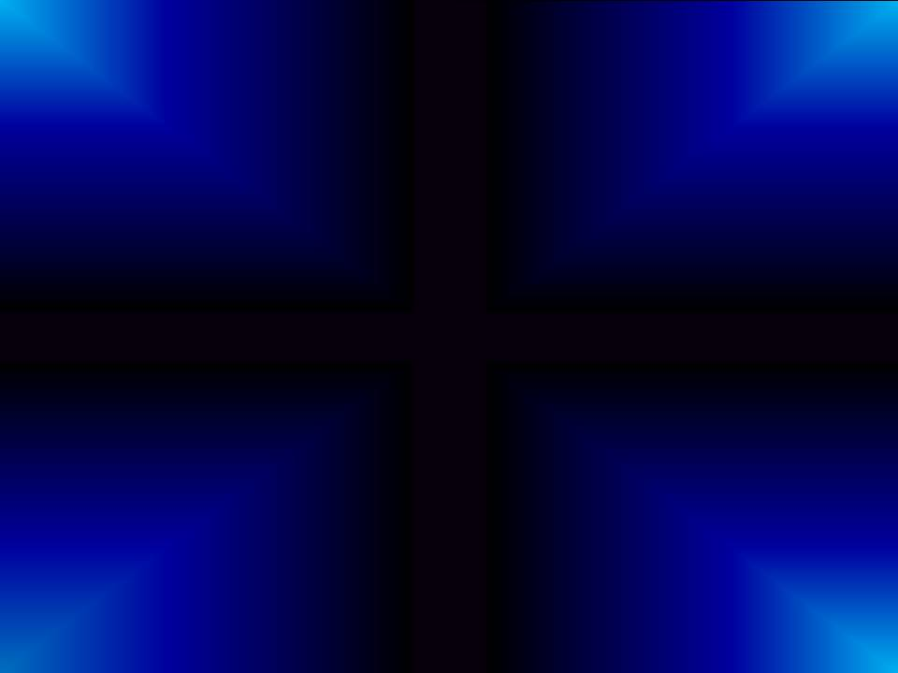
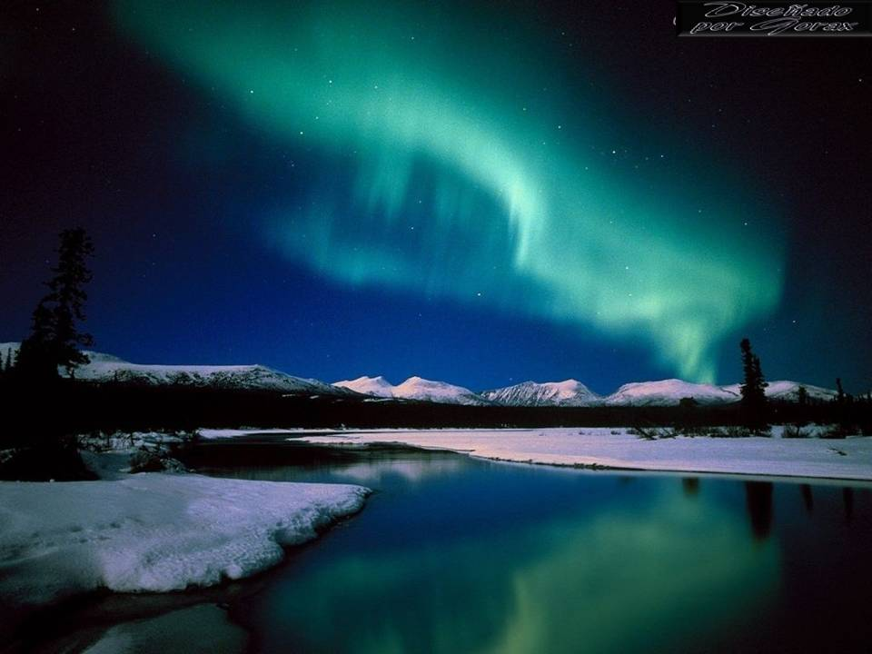

Slide 7
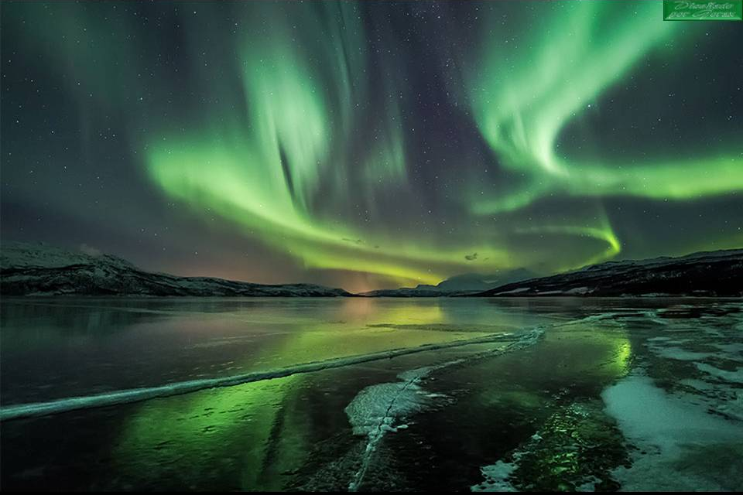
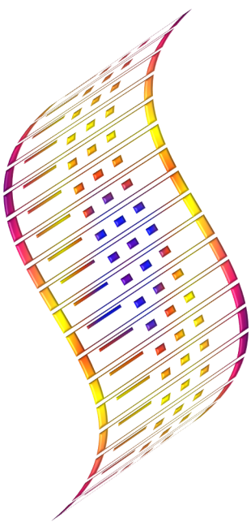
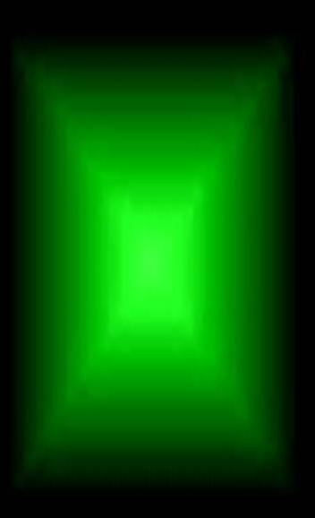

Slide 8
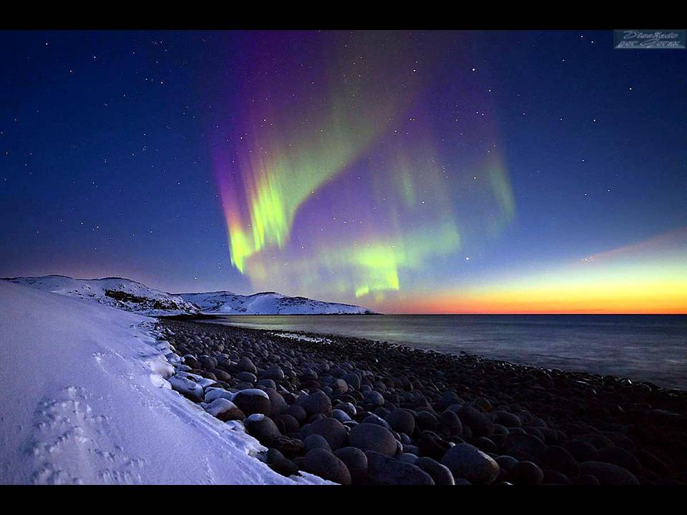



Slide 9
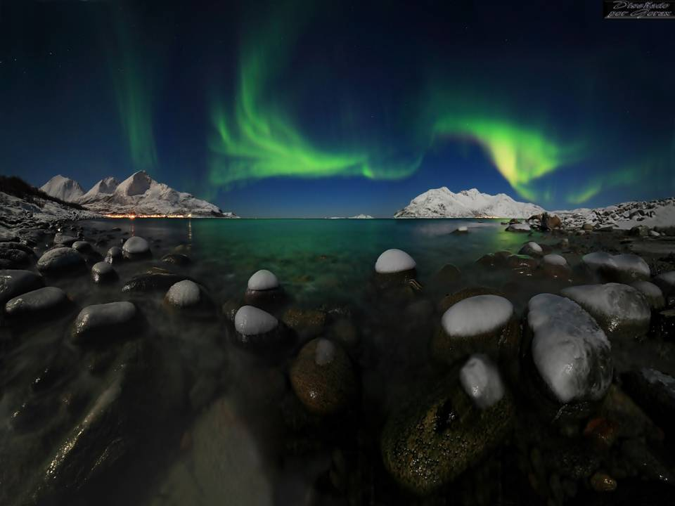



Slide 10
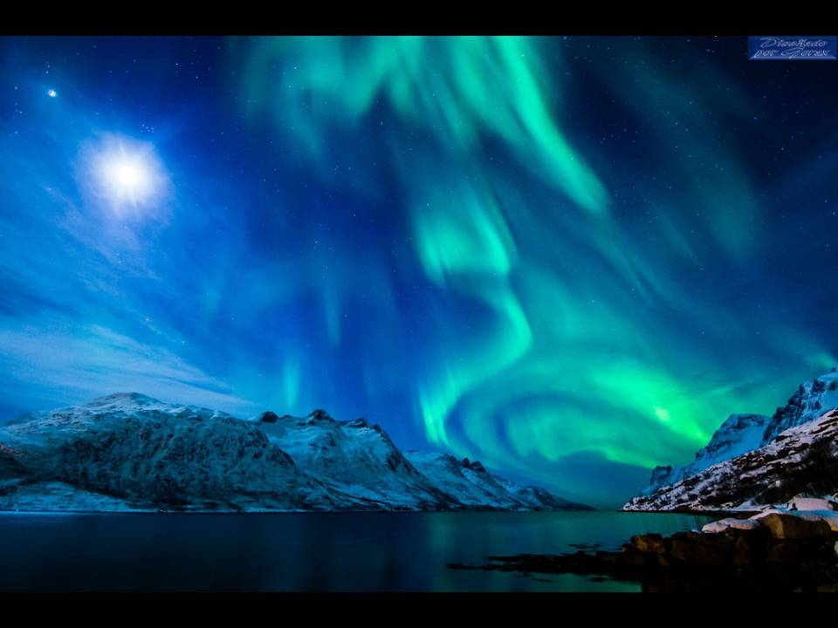
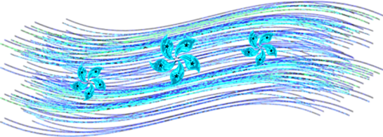

Slide 11
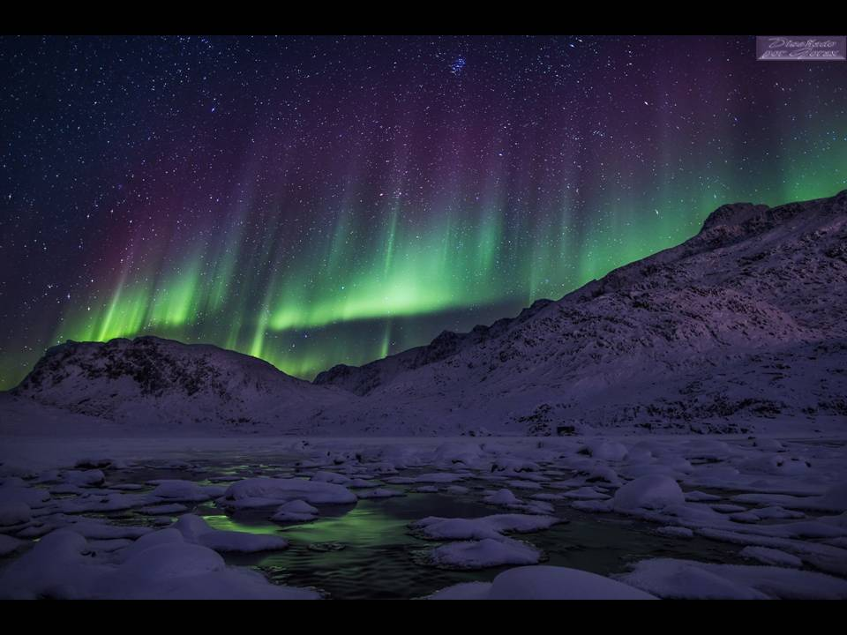


Slide 12
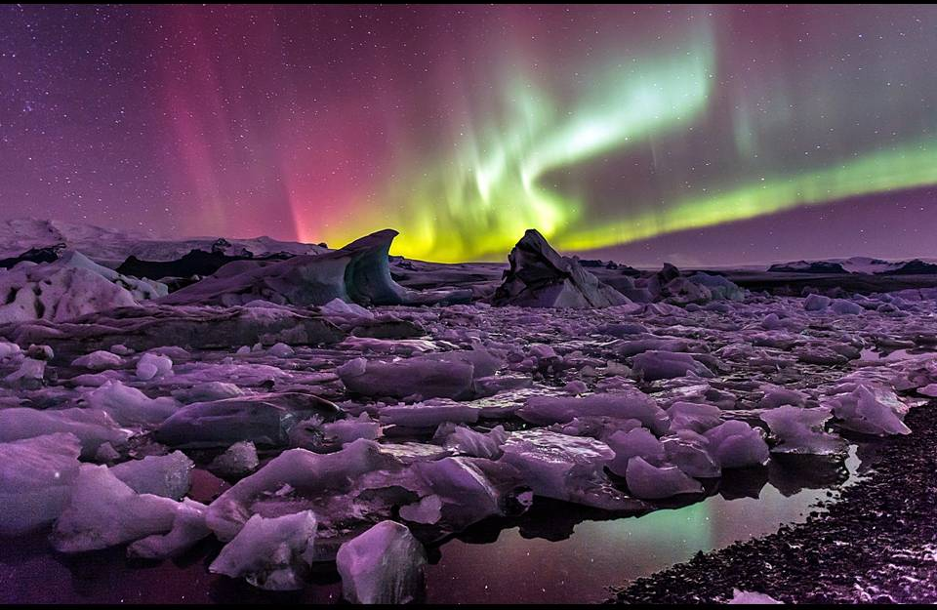
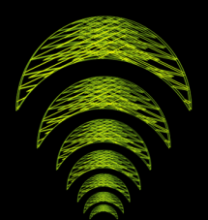

Slide 13
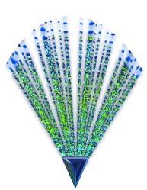
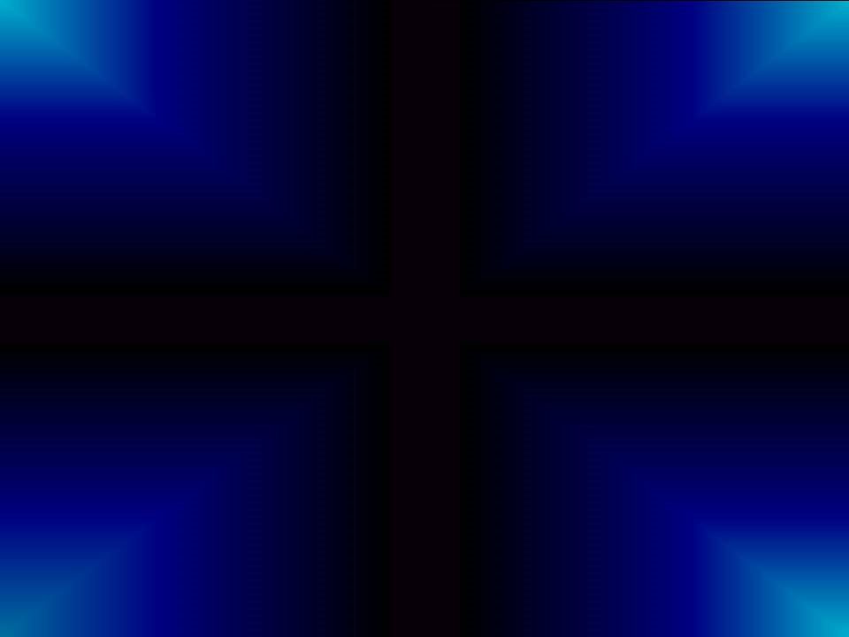
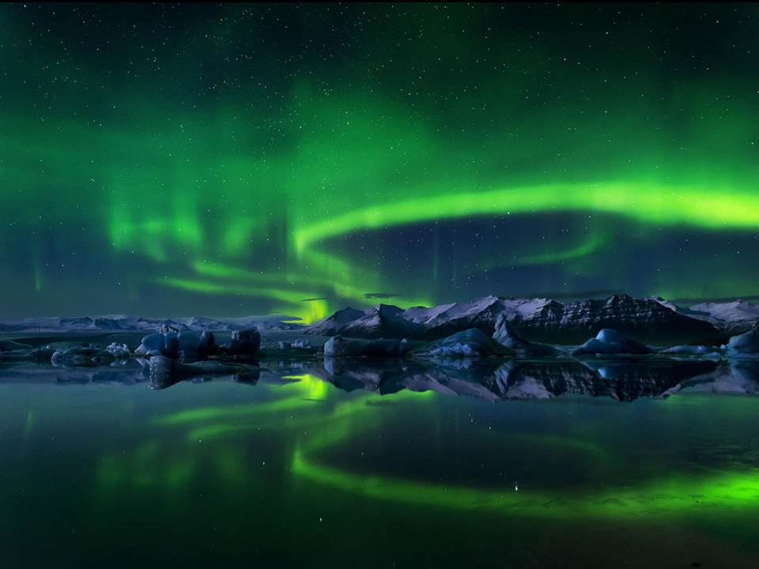
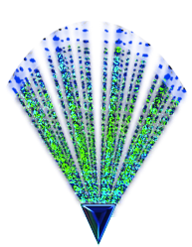

Slide 14
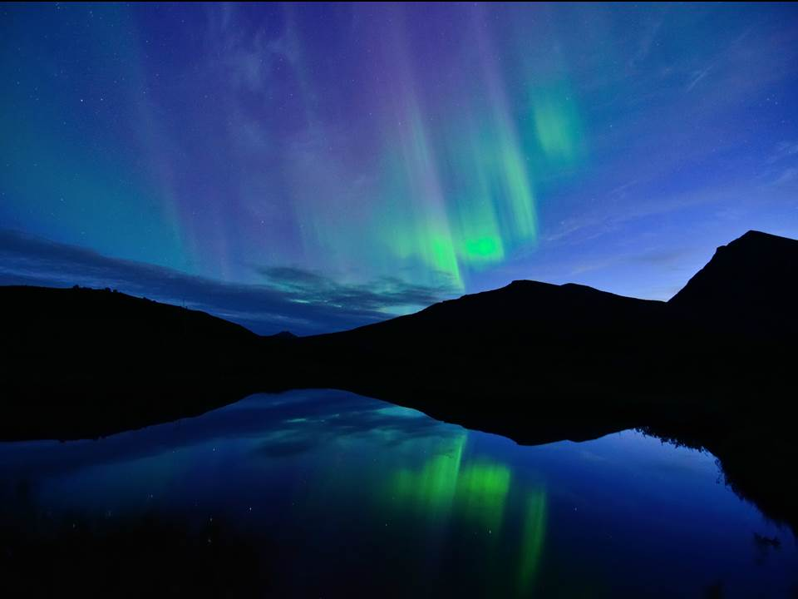



Slide 15
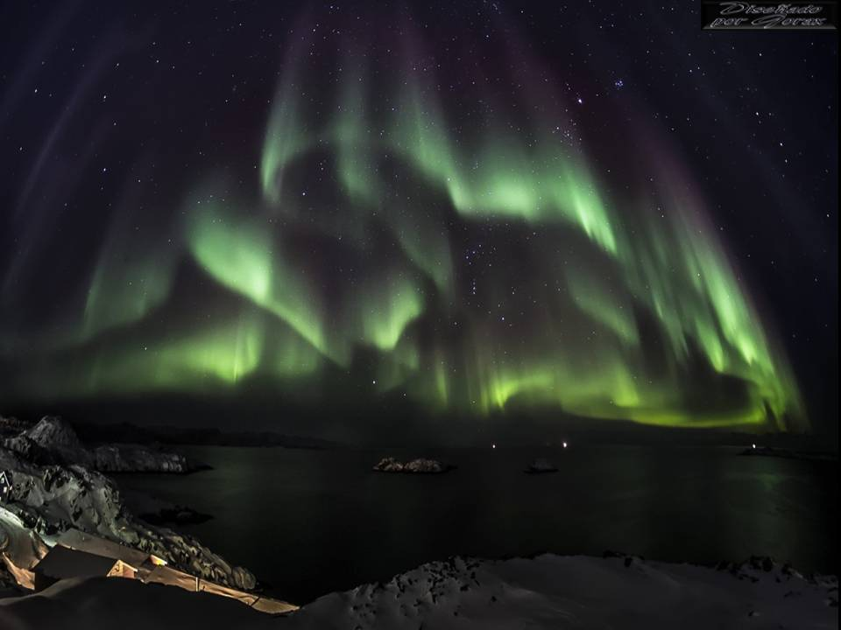
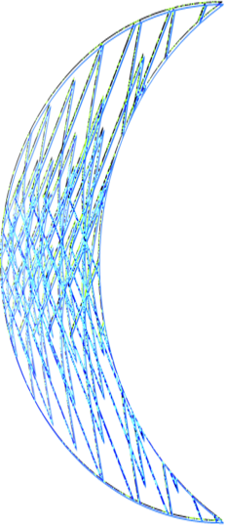

Slide 16
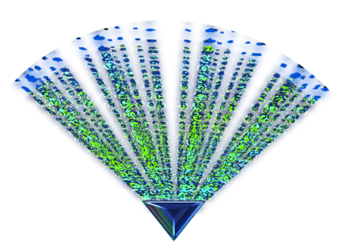
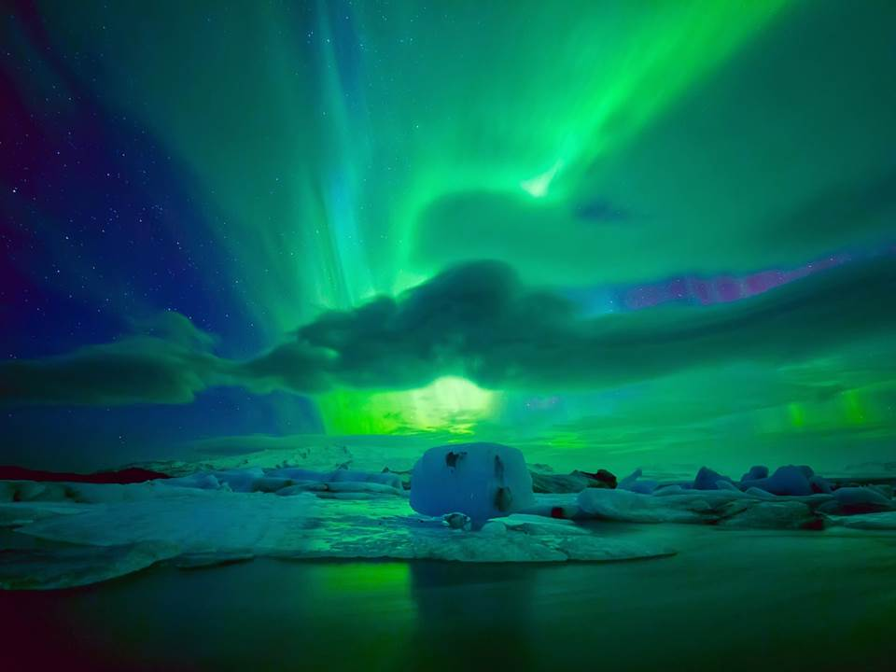
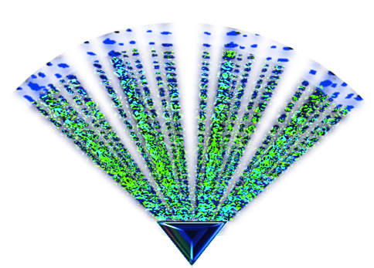

Slide 17
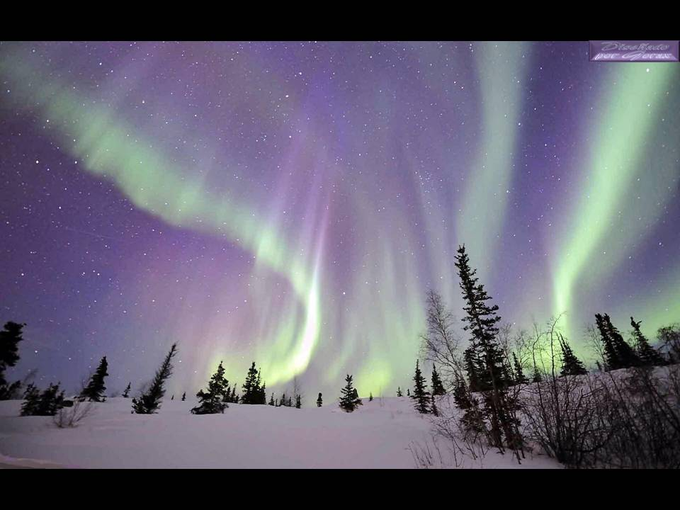




Slide 18
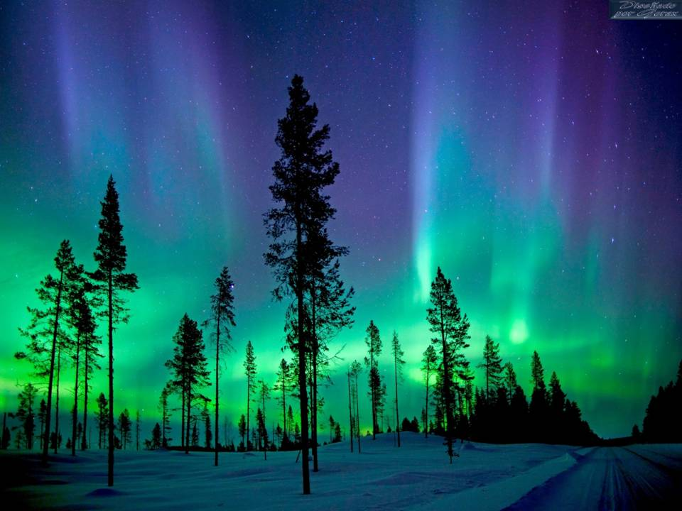



Slide 19
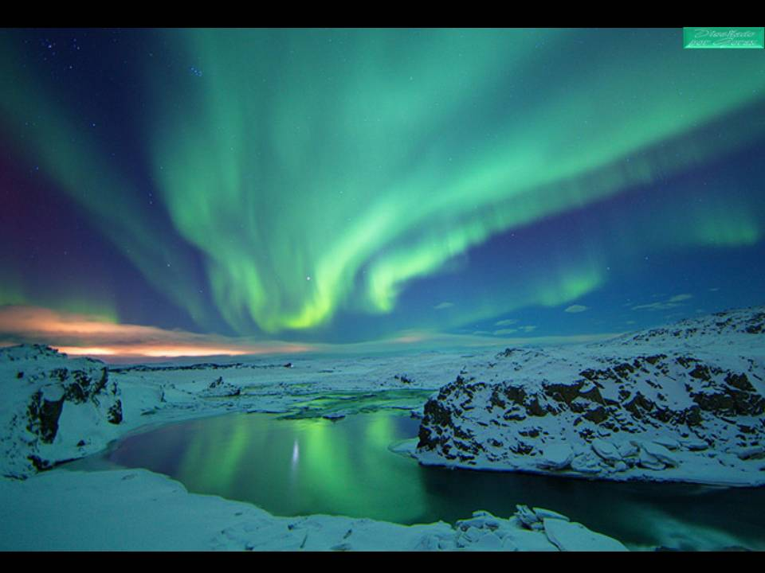




Slide 20
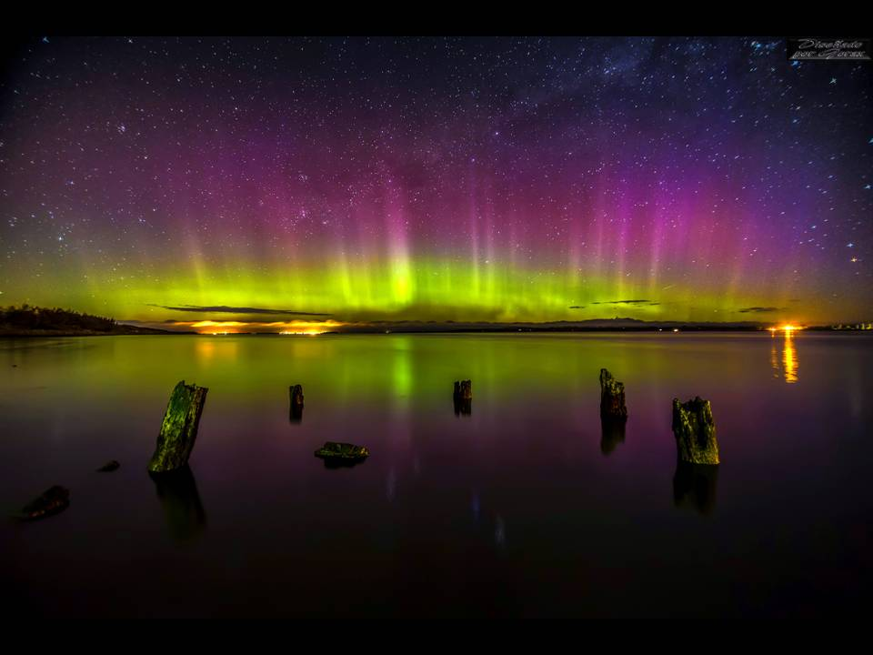


Slide 21
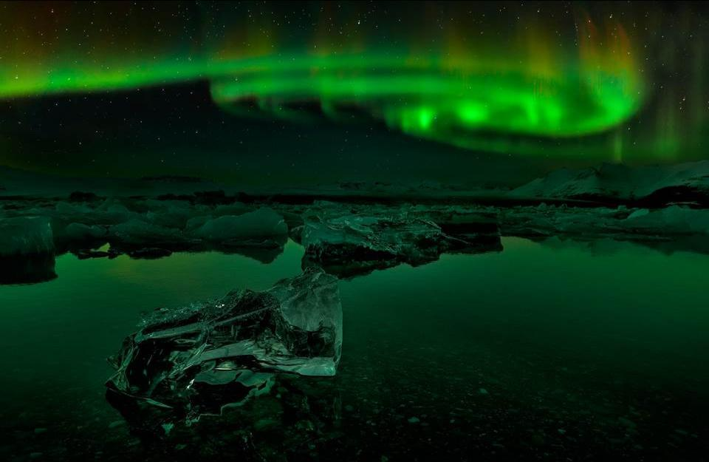
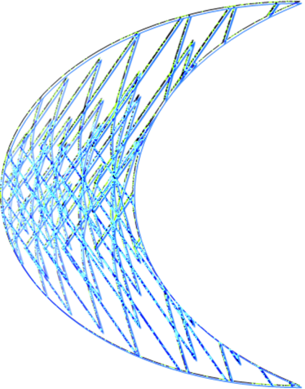

Slide 22
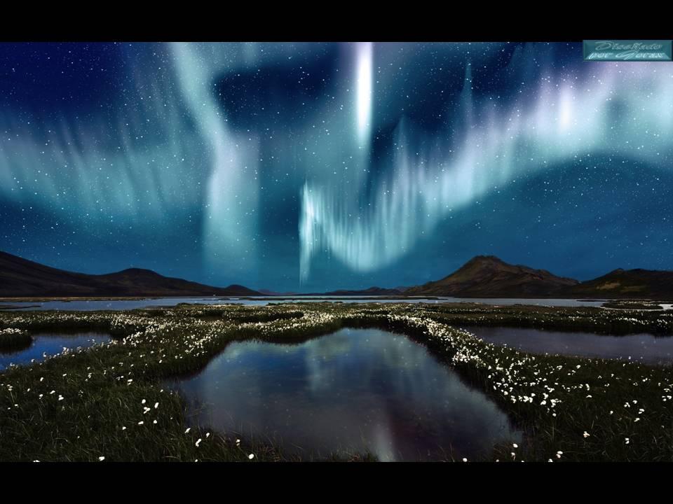







Slide 23
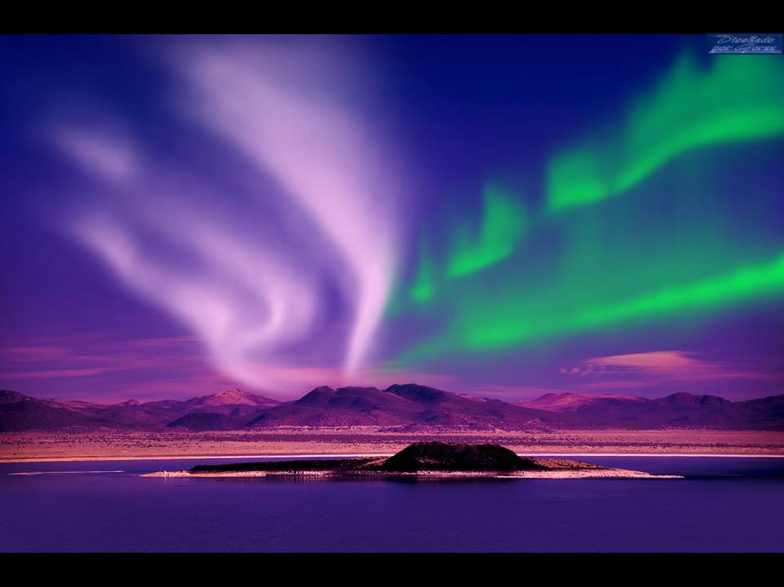





Slide 24
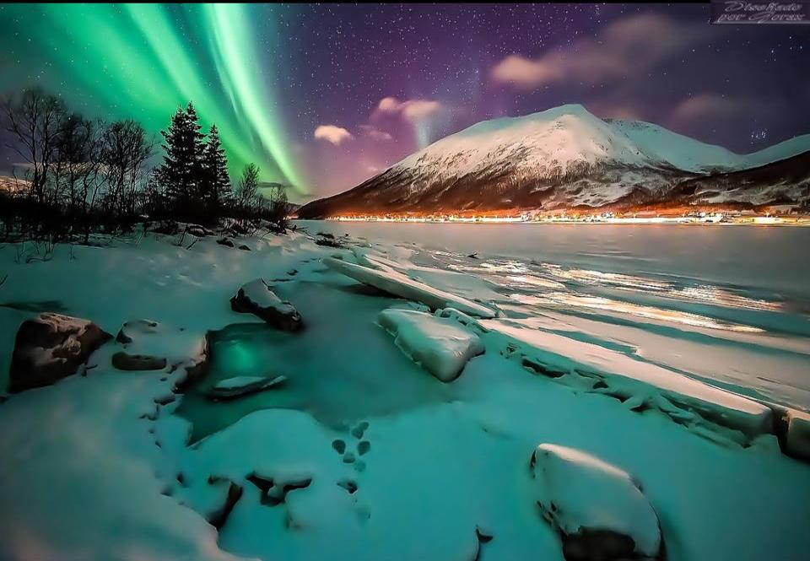

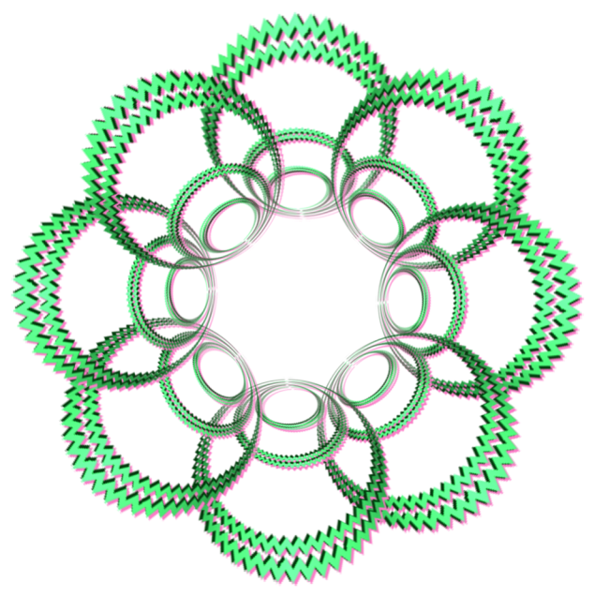
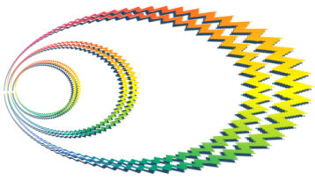

Slide 25
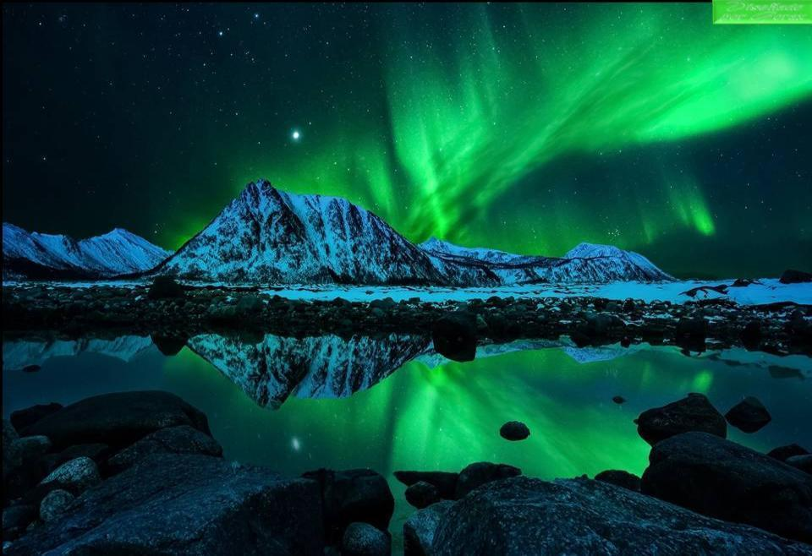




Slide 26
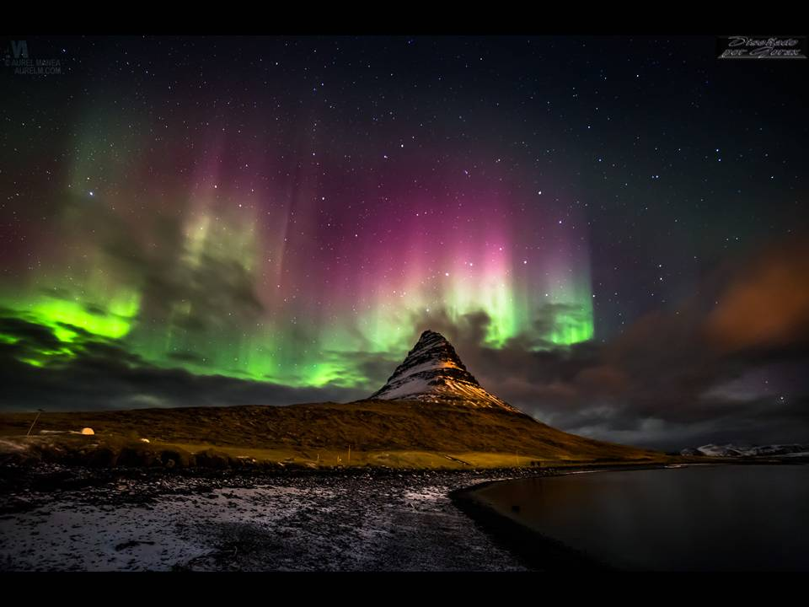
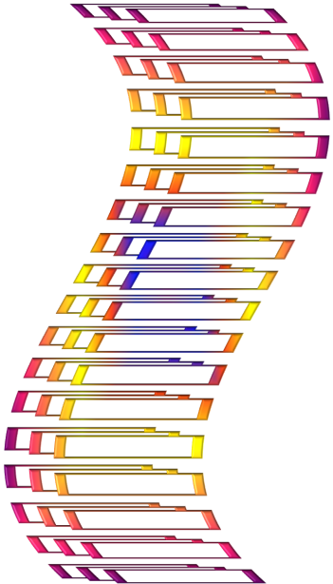

Slide 27
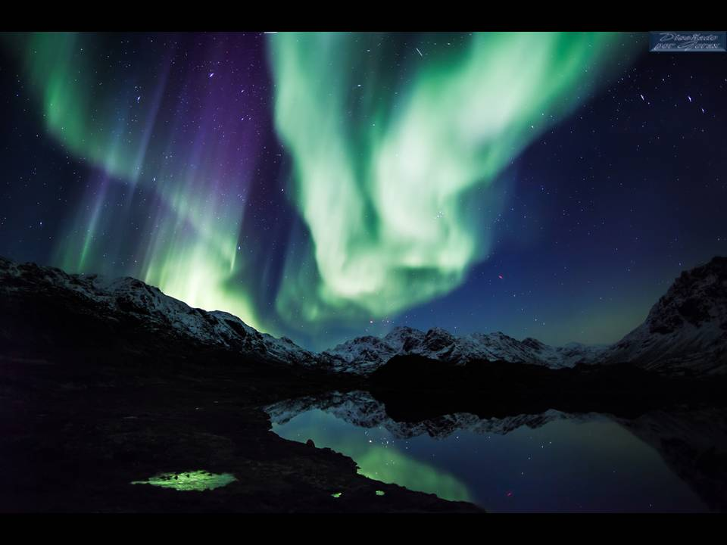


Slide 28
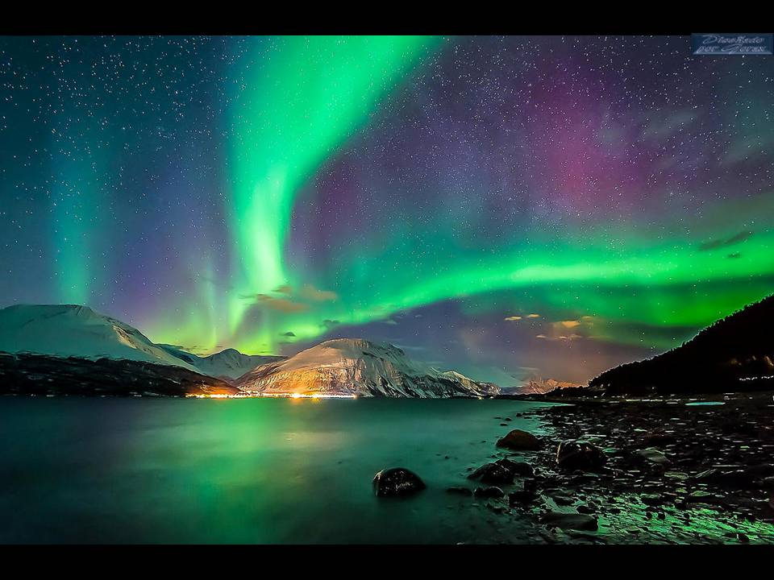
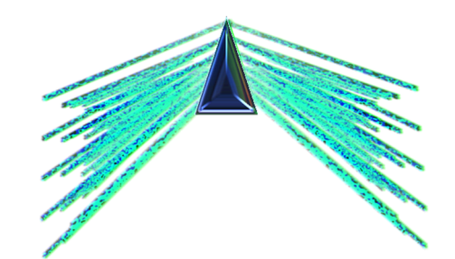

Slide 29




Slide 30




Slide 31


Slide 32



Slide 33



Slide 34






Slide 35


Slide 36



Slide 37




Slide 38





Slide 39







¿Te ha gustado?
Puedes ver más entrando
Aquí
Además puedes recibir powerpoints en tu correo electrónico suscribiéndote aquí:

